Slide 1


Trasplante de riñón en UI Health

Slide 2
Acerca de nosotros
Puesto en marcha en 1968, es el programa establecido más antiguo de Chicago. UI Health se enfoca en brindarle acceso a atención avanzada a nuestra comunidad diversa, y somos uno de los líderes de Chicago en ofrecerles trasplantes de riñón a pacientes hispanos y afroamericanos.
El programa más amplio de Chicago
  El Programa de Trasplante de Riñón de UI Health es uno de los más amplios y experimentados de Chicago.
Equipo específico y dedicado de trasplante
  Nuestros equipos de expertos trabajan en colaboración estrecha con usted en cada etapa de su viaje, desde la atención
  previa al trasplante hasta el control posquirúrgico. Tenemos el compromiso de brindarles a los pacientes y sus familias opciones de tratamiento personalizadas para obtener los mejores resultados quirúrgicos.
Mayor cantidad de opciones para la donación en vida en Chicago
  Nuestro programa les brinda atención a niños y a pacientes adultos, y tiene experiencia en una serie de procedimientos de trasplante:
  • Donante vivo • Pacientes de alto riesgo • Pacientes de “intercambio de riñón” incompatibles con el tipo de sangre del donante.

Slide 3
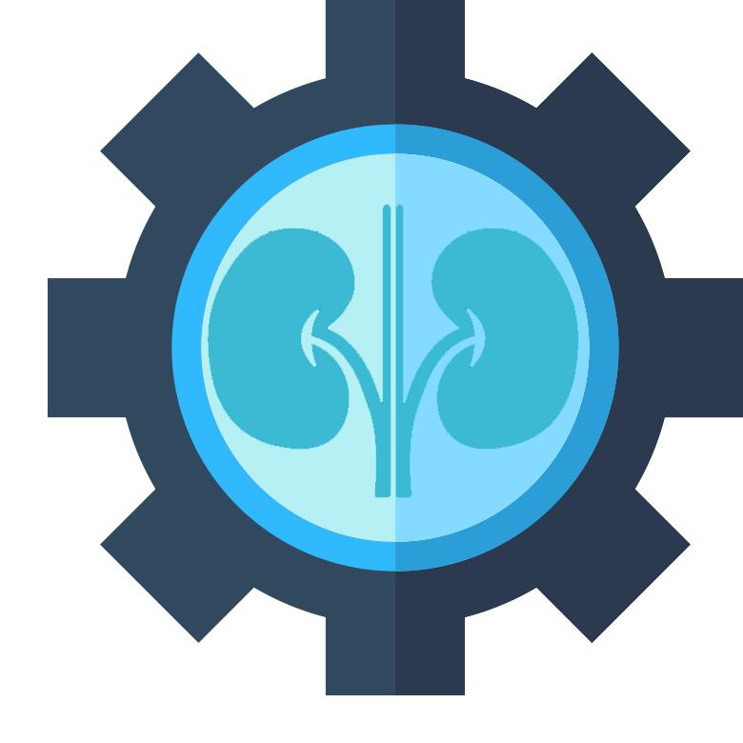
Acerca del trasplante de riñón
¿Qué es un trasplante de riñón?
  El trasplante de riñón es un procedimiento quirúrgico en el que le ponen un riñón sano de otra persona en su cuerpo. Este nuevo riñón se encarga del trabajo de sus riñones defectuosos.
¿Por qué necesito un trasplante de riñón?
  Muchas personas eligen el trasplante porque suele ser la mejor opción de tratamiento para la insuficiencia renal. Puede recibir un trasplante de inmediato de un donante vivo o puede estar en la lista de espera de órganos y recibir diálisis mientras tanto. Cuanto antes reciba el trasplante, mejor. Los estudios muestran que aquellos que reciben un trasplante viven más que aquellos que permanecen en diálisis.
¿Cómo obtengo un riñón para trasplante?
  El riñón puede donarlo una persona fallecida que se registró como donante de órganos.
  También puede recibir un riñón de un familiar sano (donante vivo emparentado) o un amigo (donante vivo no emparentado). Este procedimiento se conoce como "trasplante de donante vivo". Su donante no comprometerá su salud con un riñón. Después de donar un riñón, el riñón sano restante del donante crecerá hasta que pueda hacer el trabajo de dos riñones.

Slide 4
Acerca del trasplante de riñón (continuación)
¿Por qué no puedo permanecer en diálisis?
  Para muchas personas, el tiempo que pasan en diálisis puede causar una cantidad considerable de molestias y perturbar sus vidas en gran medida. Recibir un trasplante de riñón mejorará su estilo de vida. Con un trasplante de riñón exitoso, un paciente puede vivir una vida más normal con muchos menos gastos a largo plazo.
¿Cuándo puede recibir un trasplante?
  En caso de contar con un donante vivo sano, comenzaremos de inmediato el proceso de evaluación de usted y su donante. Este proceso debería tomar 6 semanas, si usted y su donante siguen todas las instrucciones con diligencia.
  En caso de no contar con un donante, pero que la evaluación médica muestre que es un buen candidato para un trasplante, se incluirá en la lista de espera nacional de trasplantes para recibir un riñón de un donante fallecido.

Slide 5
Proceso y expectativas del trasplante de riñón
Comenzar el proceso de recibir un trasplante puede ser
aterrador y abrumador.
Entendemos que puede tener muchas preguntas.
Nuestro equipo está aquí para brindarle toda la información que necesita y guiarlo a través del proceso de trasplante:
• Evaluación para el trasplante de riñón.
• Cirugía de trasplante de riñón.
• Vida después de la cirugía de trasplante.

Slide 6

Evaluación para el
trasplante de riñón

Slide 7
Evaluación para el trasplante
Registro del paciente
Evaluación por teléfono
Autorización financiera
Consulta con el equipo de trasplante
Estudio médico
¡Nuestro objetivo es que termine los estudios para el trasplante en 6 semanas o menos!

Slide 8
Para comenzar: estudios para el trasplante
Nuestro personal trabajará de forma individual
con usted durante el estudio.
Es importante que asista a todas las citas del estudio para el trasplante, según lo programado. La evaluación para el trasplante transcurre es un período de 6 semanas.

Slide 9
Aspectos financieros
Los coordinadores financieros ayudan a obtener la autorización para el estudio y la lista de trasplantes.
No olvide notificarnos de inmediato cualquier cambio en su seguro, dirección y número de teléfono.

Slide 10
Pruebas importantes del estudio para el trasplante
Pruebas de laboratorio para el trasplante
Análisis de sangre
Evaluación cardíaca
Otras pruebas de radiología
Evaluaciones anuales del mantenimiento de la salud
Pacientes con colonoscopia mayores de 45 años
Evaluación ginecológica o Papanicolau
Mamografía reciente (mujeres)
Antígeno prostático específico (Prostate-Specific Antigen, PSA) reciente (hombres)
Otras consultas médicas
Tipo de sangre y pruebas de compatibilidad
Según lo recomendado

Slide 11
Selección de pacientes y
lista de espera de la UNOS

Slide 12
Selección de pacientes para trasplante de riñón
Posibles contraindicaciones del trasplante de riñón:
• Cáncer activo en los últimos 5 años.
• Enfermedad cardíaca grave.
• Diagnóstico de salud mental mal controlado o abuso de sustancias activo.
• Incumplimiento (faltar de manera regular
a las citas, no tomar
los medicamentos según las indicaciones).
• Extremos relativos de edad
(paciente mayor de 82 años).
• Obesidad mórbida.

Slide 13
¿Qué significa estar en “la lista”?
Cuando lo ponen en la “lista de espera”, lo ingresan en el registro de los Estados Unidos según los órganos que necesita. Este registro fue creado por una ley del Congreso llamada Ley Nacional de Trasplante de Órganos (National Organ Transplant Act, NOTA) en 1984.
Este registro lo mantiene la Red de Procuración y Trasplante de Órganos (Organ Procurement and Transplantation Network, OPTN), una agencia con mandato federal que redacta y ejecuta las normas y los reglamentos de trasplante.
La NOTA también creó las Organizaciones de Procuración de Órganos (Organ Procurement Organizations, OPO) para trasplantes de órganos de donantes fallecidos. Estas OPO coordinan el proceso de donación de órganos del donante al paciente en un área geográfica específica. Nuestra OPO local es Gift of Hope, cuya área de responsabilidad son las tres cuartas partes del norte de Illinois y el noroeste de Indiana.
Debido a la forma en que se emparejan los órganos de los donantes con los receptores, es imposible para nosotros decirle dónde se encuentra usted en el registro.
La Red Unida para el Intercambio de Órganos (United Network for Organ Sharing, UNOS) es una organización sin fines de lucro, contratada por el gobierno federal para administrar las
actividades diarias de la OPTN.
Una vez agregado al registro, se le agrupará por tipo de sangre. En caso de ya encontrarse en diálisis cuando lo agregaron, su tiempo de espera comenzó el día que comenzó la diálisis. En caso de no haber estado en diálisis cuando lo agregaron, su tiempo de espera comenzará el día que lo agreguen si su tasa de filtración glomerular (Glomerular Filtration Rate, GFR) o aclaramiento de creatinina (Creatinine Clearance, CrCl) es <20.
Las pautas federales estrictas garantizan la distribución justa de los órganos.

Slide 14

Inclusión en la lista de espera de la UNOS
Una vez que se completan todas las pruebas, todo el equipo de trasplante analiza los resultados del estudio.
Si se determina que usted es candidato para un trasplante,
lo incluirán en la
lista de espera.
Recibirá una carta de
nuestra parte verificando la fecha en que fue
incluido y el nombre del
coordinador con el que trabajará mientras esté en la lista.

Slide 15
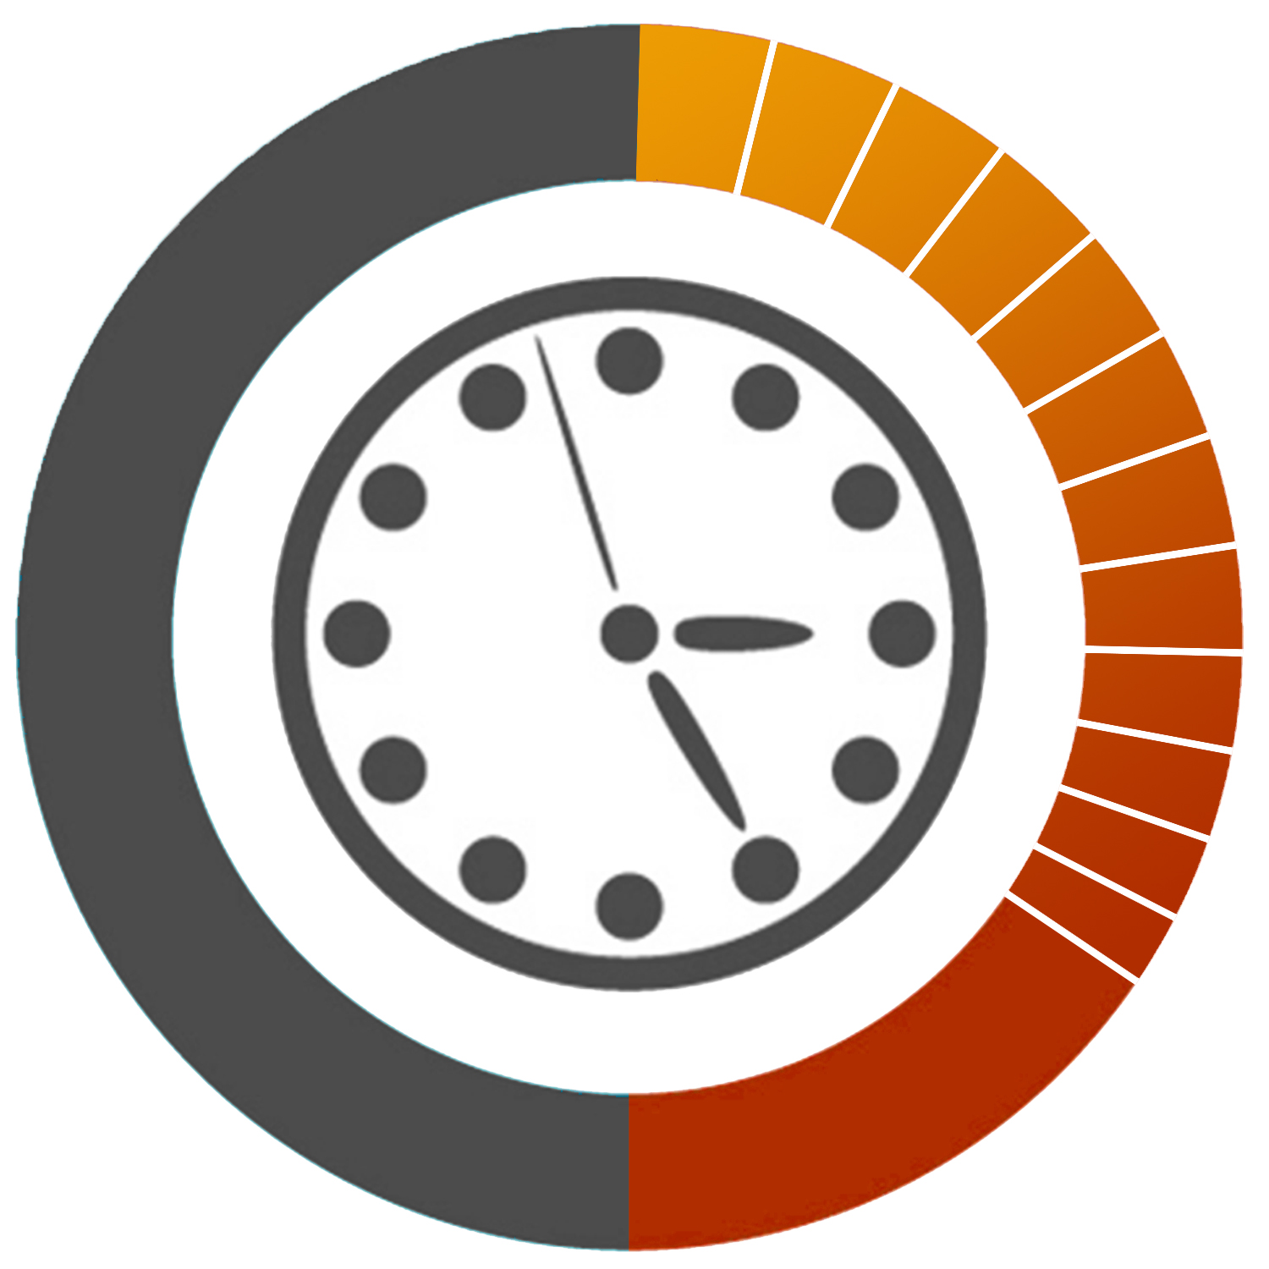
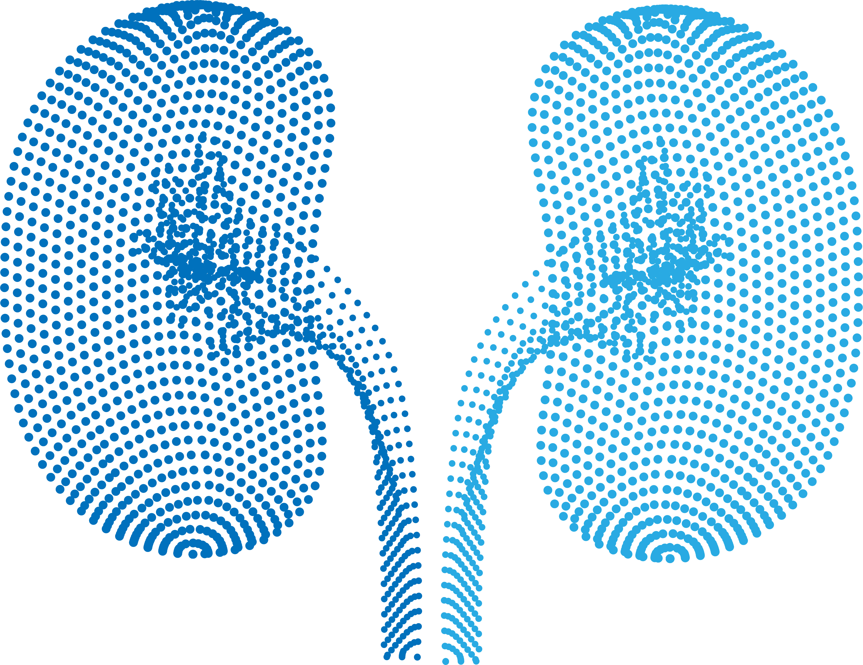

Aceptación de un riñón de donante fallecido
Los coordinadores de procuración se comunican con una oferta oficial de órgano:
Tiene 30 minutos para aceptar o rechazar
¡CONTESTE SU TELÉFONO!
La información pertinente sobre el órgano se discutirá con usted en este momento. Le dirán a qué hora debe estar en el hospital.
¿Qué debe llevar al hospital?
• Información del seguro.
• Documento de identidad válido o vigente.
• Todos los medicamentos que esté tomando.

Slide 16
¿Qué hacer mientras espera?
• ¡Manténgase saludable!
• NO falte a sus tratamientos de diálisis.
• NO interrumpa sus tratamientos de diálisis.
• Tome sus medicamentos.
• Cumpla su dieta.
• Asegúrese de que le realicen sus extracciones de sangre
mensuales de Gift of Hope.
Si no le extraen sangre y la
envían a Gift of Hope una vez al mes, es posible que pierda la oportunidad de recibir
un riñón.

Slide 17
Durante su tiempo de espera...
• El tiempo promedio de espera para un riñón en Illinois
es de 3 a 5 años.
• Recibirá una llamada para una cita de
actualización cada 6 a 12 meses.
Coordine un cuidador y transporte confiable por anticipado.
• ¡Estamos aquí para ayudar! Lo alentamos a
llamarnos en caso de que no tenga noticias nuestras o
tenga alguna pregunta. También es muy
importante que nos informe si…
  – Cambia de unidad de diálisis.
  – Cambia de seguro.
  – Lo hospitalizan, le realizan cirugías o
  hay cambios en la salud.
  – Recibe una transfusión de sangre.
  – Cambia su número de teléfono.
  – Viaja fuera del estado o del país .

Slide 18

ESTÉ PREPARADO...
Es importante que esté listo para recibir su nuevo riñón en CUALQUIER momento del día o de la noche.
• Solo tenemos 30 minutos para
localizarlo
• Si no podemos localizarlo,
nos veremos obligados a darle el riñón
a la persona que siguen en espera en la lista
¡Infórmenos si
cambia su número de teléfono
o su dirección!

Slide 19
Cirugía de trasplante de riñón

Slide 20
OPCIONES DE TRASPLANTE DE RIÑÓN
Donante vivo emparentado Hace referencia a un donante vivo que
es familiar consanguíneo sano de la persona que espera el trasplante.
Puede ser un hermano, padre, hijo, tía, tío, primo,
entre otros.
Donante vivo no emparentado Hace referencia a una persona sana que es cercana a nivel emocional, pero no tiene parentesco consanguíneo con la persona que espera el trasplante. Incluye al cónyuge, los parientes políticos y los amigos cercanos. Un donante vivo no emparentado también puede incluir
un donante altruista o alguien involucrado en una
donación emparejada de hígado o cadena de donantes.
Trasplante de riñón de donante fallecido Los pacientes con enfermedad renal avanzada, que no tienen la opción de un trasplante de donante vivo, se incorporan a la lista de espera para recibir un riñón de donante fallecido.

Slide 21
OPCIONES DE TRASPLANTE DE RIÑÓN
Trasplante de riñón robótico para pacientes con sobrepeso u obesidad Con la ayuda de técnicas quirúrgicas asistidas por robot, les hemos estado proporcionando trasplantes de riñón a pacientes con obesidad moderada que pueden no ser elegibles para trasplante en otros centros médicos.
Prueba cruzada de tipificación ABO incompatible/positiva Cuando un paciente tiene anticuerpos altos o un donante con un tipo de sangre incompatible, hemos logrado encontrar formas de trasplantar ambos tipos.
Intercambio de donantes emparejados También nos enorgullece ofrecerles intercambio de riñón emparejado a pacientes con incompatibilidades del tipo de sangre del donante.
Trasplante de riñón pediátrico Durante los últimos 40 años, el equipo ha tratado con éxito a un gran número de niños con insuficiencia renal.

Slide 22
Donación en vida
¿Qué es un trasplante de donante vivo?
Un trasplante de donante vivo es una opción en la que, en lugar de esperar un riñón compatible de un donante fallecido, puede recibir uno de un donante vivo. En este caso, el donante vivo debe ser una persona saludable en general, a nivel físico y mental. En algunos casos, los trasplantes de donantes vivos son la única esperanza para que algunos pacientes tengan una segunda oportunidad en la vida. Los donantes vivos tienen la oportunidad de salvar una vida estando vivos.
¿Quién puede ser donante vivo?
Un donante vivo es una persona saludable que puede ser pariente consanguíneo del receptor que necesita el trasplante de hígado. También puede ser un amigo cercano, sin relación consanguínea, o un pariente que desee donar una parte de su hígado. El donante vivo podría ser:
• Familiares (padres, hermanos, tías, tíos, primos).
• Familiares políticos.
• Miembros de grupos religiosos.
• Amigos de la familia.
• Donantes anónimos.

Slide 23
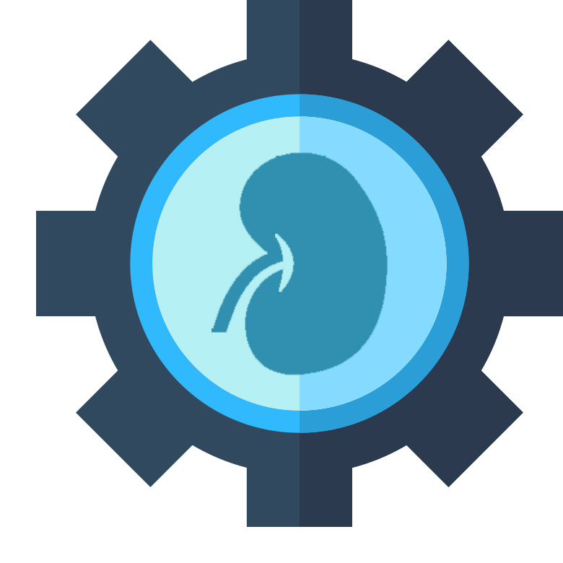




Beneficios de un trasplante de donante vivo
El riñón funciona mejor y por más tiempo
El órgano de un donante vivo funciona mejor y por más tiempo que los órganos de un donante fallecido.
Menor tiempo de espera
Los trasplantes de donantes vivos pueden realizarse mucho antes y pueden programarse cuando
sea conveniente para usted y su donante.
Tiempo de recuperación más rápido
Por lo general, los receptores de donantes vivos se recuperan más rápido que aquellos con donantes fallecidos.
Ayuda a salvar más vidas
Los trasplantes de donantes vivos permiten que los receptores se saquen de la lista de espera, lo cual puede ayudar a acortar el tiempo de otras personas que aún esperan en la lista y ayudar a aumentar la cantidad de trasplantes de riñón.
Tasa de rechazo más baja
Los trasplantes de riñón de donante vivo ofrecen una tasa de rechazo más baja que uno de un donante fallecido.

Slide 24
Donación en vida en UI Health
• Uno de los centros de trasplante de donantes vivos más grandes de la región.
• Brindamos la mayor cantidad de opciones para la donación en vida en Chicago.
  – Pacientes con sobrepeso u obesidad
  – Tipo de sangre u otra incompatibilidad
  – Intercambio de donante o intercambio emparejado (local/nacional)
Arlys Martinez, receptora
de trasplante combinado de riñón y páncreas,
con los cirujanos del trasplante, el
Dr. Mario Spaggiari (a la izquierda) y el
Dr. Enrico Benedetti.

Slide 25
Trasplante para pacientes con sobrepeso u obesidad
• Somos uno de los pocos centros de trasplante del mundo que hace trasplantes en pacientes obesos sin restricciones de IMC.
• Esto es posible porque utilizamos tecnología robótica para realizar estos trasplantes. La técnica robótica también se utiliza en todas las cirugías de donantes en UIH, lo que minimiza la duración de la hospitalización y el tiempo de recuperación.
Muchos centros de trasplante que no ofrecen técnicas robóticas se niegan a hacer trasplantes en pacientes con obesidad mórbida debido a las altas tasas
de infección de heridas posquirúrgicas (hasta un 40 %).
Nuestra solución es cambiar el sitio de la incisión con una técnica robótica que ha reducido la tasa de infección a menos del 4 %.

Slide 26
Programa de rehabilitación con ejercicios
¿Quién?
  Pacientes que han estado en diálisis durante al menos un año.
¿Qué?
  Un estudio de investigación de 12 meses con dos grupos a los que podría ser asignado de forma aleatoria:
  Grupo 1:
    2 días a la semana de entrenamientos con ejercicios individuales, personalizados y gratuitos en nuestros días libres de diálisis.
    El programa está destinado a ayudar a reducir el dolor, aumentar la fuerza, reducir la fatiga y aumentar la función física SIN sensación de cansancio posterior.
  Grupo 2:
    No se realiza la intervención de ejercicios, pero recibirá un pago por participar en las visitas de control, en lugar de sesiones gratuitas de rehabilitación con ejercicios.
¿Dónde?
  Todas las visitas son en UIC.
  1640 W Roosevelt Rd, Chicago IL, 60614
  Tiene estacionamiento gratuito.
En caso de estar interesado en saber más, ¡infórmele a su coordinador!

Slide 27
Beneficios de un trasplante de donante vivo
Un paciente puede
tener un donante,
pero ser
incompatibles.
Una situación similar
puede ocurrirle a
otra pareja
Realizamos un
intercambios de donantes para lograr DOS
donaciones en vida compatibles

Slide 28
Vida después de la cirugía de trasplante

Slide 29
Después de recibir su riñón...
• Es importante entender el mantenimiento involucrado.
• Cumpla TODAS sus visitas programadas a la clínica.
• Su atención posterior al trasplante es fundamental para la supervivencia
de su riñón nuevo.
  – Después de su trasplante, se le pedirá que venga a la clínica 2 veces a la
  semana. Esto les permite a los médicos monitorear los niveles de su medicamento para
  asegurarse de que su cuerpo no rechace el riñón nuevo. Estas visitas disminuirán
  a medida que su cuerpo se adapta a su riñón nuevo.
  – Pueden presentarse episodios de rechazo, y es importante que los detectemos
  temprano para que podamos darle medicamentos que reviertan el rechazo.
  – 4 – 6 semanas después de la cirugía, es posible que también deba volver a someterse a un
  procedimiento para retirar la endoprótesis o stent que se colocó en el uréter.

Slide 30
VIDA después del TRASPLANTE
• Puede volver a trabajar en 3 meses o antes cuando su médico
lo permita.
• La mayoría puede volver a conducir después de 1 mes.
• No debe levantar más de 10 libras por 1 mes.
• Debe evitar los deportes de contacto.
• Debe aumentar la actividad física participando en un
programa de caminata.

Slide 31
Hospitalización
• Receptor
Alrededor de 3 a 5 días.
• Donante
Alrededor de 1 a 2 días.
• El control del dolor está a cargo del equipo del trasplante
y los farmacéuticos del trasplante.
– Se ESPERA que sienta dolor y la meta es no
eliminarlo por completo.
¡Levantarse y moverse es esencial para
su recuperación!

Slide 32
Recursos de estacionamiento y vivienda (sitio web público de UI Health)
Para ver las opciones e instrucciones de estacionamiento, visite el sitio web:
https://parking.uic.edu/ui-health-patients/
Para elegir entre las opciones de alojamiento, visite el sitio web:
https://hospital.uillinois.edu/patients-and-visitors/visiting-a-patient/accommodations
La casa de invitados del Distrito Médico de Illinois (Illinois Medical District, IMD) ayuda a aliviar la carga de cuidar a un ser querido al ofrecerles alojamiento temporal conveniente y económico a los pacientes que reciben tratamiento en UI Health y sus familias.
Se encuentra en 1933 W. Polk St., en el campus de la Universidad de Illinois en Chicago, a poca distancia de UI Health Hospital & Clinics.

Slide 33

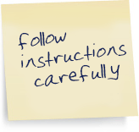
Instrucciones clínicas posteriores al trasplante y medicamentos
Es importante conocer todos los medicamentos que está tomando y hablar con su enfermera registrada (Registered Nurse, RN), farmacéutico o médico de trasplantes sobre cualquier problema que tenga.
Debe tomar sus medicamentos mientras tenga el riñón.
Las visitas a la clínica posteriores al trasplante se llevan a cabo de 1 a 2 veces a la semana durante las primeras 4 a 6 semanas.
A los pacientes se les debe extraer sangre 1 o 2 horas antes de cada visita a la clínica.
Después de dos años del trasplante, sus visitas se llevan a cabo cada seis meses.

Slide 34
Calendario de visitas posteriores al trasplante
Tiempo posterior al trasplante | Visitas a la clínica
<3 semanas | 2 veces a la semana
4 – 12 semanas | Cada semana o cada 2 semanas
4 – 6 meses | Cada 2 – 4 semanas
7 – 12 meses | Cada 4 – 6 semanas
13 – 24 meses | Cada 2 – 3 meses
>2 años | Cada 6 meses

Slide 35
Lista de medicamentos del paciente: lleve siempre su
lista a cada cita
Ejemplo de herramienta/lista de medicamentos para el alta
Hospital & Health Sciences System de la Universidad de Illinois
Medicamentos para el alta de [nombre del paciente], (fecha del trasplante: mes-día-año) **Actualizado el mes-día-año**

Slide 36
Vida después del trasplante
• Puede volver a trabajar en 3 meses
o antes cuando su médico lo permita.
• La mayoría puede volver a conducir después de 1 mes.
• No debe levantar más de 10 libras por 1 mes.
• Debe evitar los deportes de contacto.
• Debe aumentar la actividad física
participando en un programa de caminata.

Slide 37
Cuidado de heridas y prevención de infecciones
• Lávese las manos con frecuencia.
• Evite la carne o los mariscos crudos o
parcialmente cocidos.
• Lave siempre las frutas o verduras.
• Beba agua potable y leche pasteurizada.
• Evite a los familiares que estén enfermos.
• No limpie jaulas de pájaros ni arena de gatos.
• Dúchese con agua y jabón.
No se bañe en tina hasta que la herida haya sanado.
• Las suturas o grapas se retiran en
unos 14 días.

Slide 38
Después del trasplante, ¿cuándo debe llamar un paciente?
• Antes de que se acaben los medicamentos.
• Antes de tomar medicamentos recetados por otro
médico.
• Antes de tomar medicamentos de venta libre o
medicamentos de hierbas.
• En caso de dolor, enrojecimiento, hinchazón o drenaje
en el sitio del trasplante.
• Cuando la fiebre sea > 100 °F.
• Cuando presente vómitos o diarrea que duren más de 24 horas.
• Cuando presente sangre o coágulos de sangre en la orina.
• Cuando la producción de orina disminuya o no pueda orinar.
• Cuando sienta dolor al orinar.
• Cuando haya hinchazón escrotal.
• Cuando se exponga a enfermedades contagiosas, como
varicela o sarampión.

Slide 39
Trabajo en equipo
Es importante que trabaje junto con el nefrólogo, el equipo de diálisis y el equipo de trasplante. Queremos garantizar atención y asistencia de calidad a lo largo de este tiempo de su vida y más adelante.
Díganos si tiene alguna pregunta
en cualquier momento y manténganos informados. Juntos podemos trabajar para que este sea un proceso saludable y beneficioso.
Puede comunicarse con nosotros en cualquier momento al 312.996.6771
Puede encontrar información adicional en los sitios web siguientes:
UI Health: http://hospital.uillinois.edu/
Fundación Nacional del Riñón: www.kidney.org
Red Unida para el Intercambio de Órganos: www.unos.org
Registro Científico de Receptores de Trasplantes: www.srtr.org
Gift of Hope: www.giftofhope.org

Slide 40
Preguntas frecuentes
¿?
• ¿Soy demasiado mayor? ¿Mi donante es demasiado mayor?
• Tengo muchos problemas de salud;
¿sigo siendo candidato?
• ¿Soy demasiado grande para recibir un trasplante?
• Vivo con VIH; ¿soy elegible?
• Tengo hepatitis C; ¿soy elegible?
• Mi donante tenía demasiado sobrepeso o no era compatible, ¿eso significa que no puede donar?

Slide 41
Preguntas
Gracias
Notes:
Escriba cualquier pregunta que tenga y pregúntele a su coordinador o proveedor de trasplantes.

